Slide 1
Жж
ЖА
ЖО
ЖУ
ЖИ
ЖЕ

Slide 2
ЖИ
ШИ и
пиши с буквой И.

Slide 3
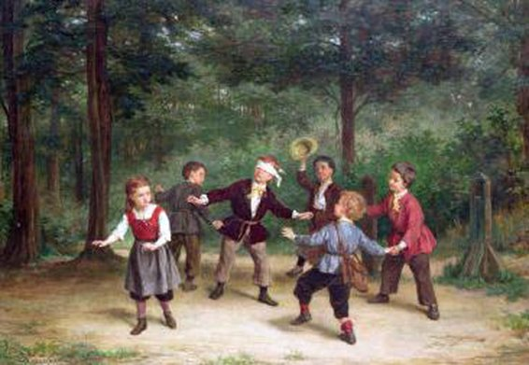
Жмурки

Slide 4
Считалочка.
Если чиж летит к стрижу, Ты отходишь, я вожу. Если стриж летит к чижу, Водишь ты, я выхожу.

